Slide 1
Equipo 5 y 6
Temas:
¿Por qué los niños deben salir solos de casa?
El conflicto educacion-television?
El papel de la educadora y el educador-

Slide 2
¿Por qué los niños deben salir solos de casa?

Slide 3
¿Porque es tan importante salir?
Últimamente para los niños de ahora es mas complicado salir de su casa. No se comparan las condiciones con las de la infancia de personas mayores. Ahora las relaciones sociales son mas complejas, y las distancias mas grandes, además de que se ha perdido el sentido de vecindad, la solidaridad y seguridad.
Los niños cuando dan paseos a pie les gusta ir observando cuidadosamente, ir recogiendo hojas y piedras, etc. Mientras los adultos tratan de llegar a su destino lo mas pronto posible, y diciéndoles a los niños que no pierdan tiempo, sin darse cuenta de que sobre el tiempo perdido es que se crece.

Slide 4
Todos esto es a menudo causa de incomprensión por
parte de los grandes, que aconsejan estúpidamente:
“No te detengas ni un momento”. “ No pierdas
tiempo”, sin darse cuenta de que justamente sobre el
tiempo perdido es que se crece.
A menudo los niños de hoy crecen con graves
problemas de organización espacial y con un ínfimo
conocimiento de su ciudad, de su barrio, de su zona.

Slide 5
El tiempo de los niños estaba claramente dividido
entre el formal, el del deber, que era el de la
escuela, las tareas y el catequismo por un lado; y por
el otro el informal, el del placer, que era el del juego,
el “ tiempo libre”
Era en el tiempo libre donde el niño crecía a nivel
cognitivo, afectivo y social.
Y en la ciudad de la incomunicabilidad, se forman los
nuevos microgrupos sociales de las madres que
esperan; así como para los maridos se forman el
grupo de los que llevan a pasear al perro a la
mañana temprano o a ultima hora de la tarde.

Slide 6
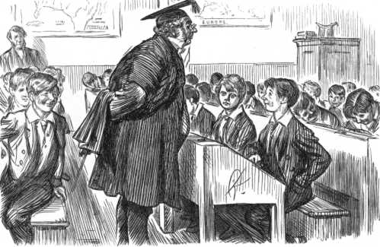
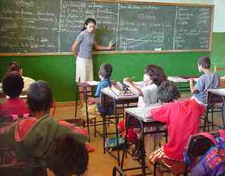
Como indicaban los buenos pedagogos y los buenos maestros La escuela ,debía ser el lugar donde las experiencias personales de los alumnos se confrontaban y elaboraban hasta que maestros y alumnos se confrontaban y elaboraban hasta llegar juntos a nuevos conocimientos .
Este es el significado de experiencias didácticas importantes como el texto libre o el texto colectivo
Hoy han sido absorbidas casi por completo por nuestra escuela oficial , siendo incluidas en los nuevos programas.

Slide 7
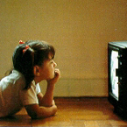
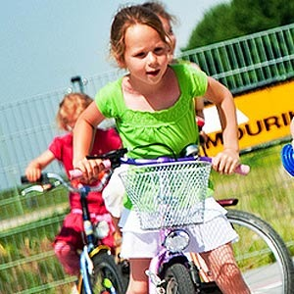
Los niños viven solo experiencias colectivas organizadas y controladas por adultos en las escuelas que frecuentan , y si hay tiempo que queda es absorbido por la televisión.
Así la escuela propone experiencias tales como excursiones y actividades practicas a fin de trabajar después en ellas.
Resulta importante que el niño , desde los primeros años , pueda salir solo , asumiendo el riesgo y el placer de abandonar las seguridades domesticas: bajar ala calle ,buscar un compañero ,jugar con el poniéndose de acuerdo sobre el juego y sus reglas , o experimentando con el la naturaleza , los objetos , poniendo en discusión los comportamientos de los grandes .Debería ser vivida por todos nuestros niños después de los diez años , y para una niña todavía mas tarde , cuando el periodo del gran crecimiento cognitivo y social esta por demás concluido .

Slide 8
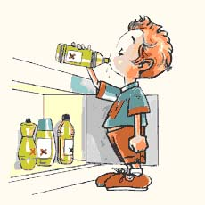
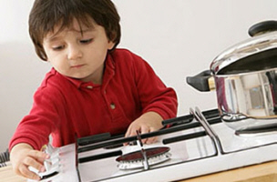
Hoy en día se permanece mucho tiempo en casa .El niño debe quedarse en ella aun cuando ya no tiene nada que hacer y entonces se aburre:!un niño aburrido es un niño en peligro!. No hay seguridad que aguante ante la necesidad de descubrir , de hacer y de jugar que tiene un niño .Son siempre peligros subrepticios , incontrolables . Por otro lado, !el día que un niño deje de buscar y de arriesgarse será para el un día horrible! .
Hoy se están promoviendo aun a nivel internacional programas de estudio sobre la seguridad domestica.

Slide 9
Niñas y niños:
no utiliza términos como masculino, femenino, infancia, criatura o chico.
existe problema y no es de fácil solución
al utilizar el termino niño se debe aclarar que se habla de ambos sexos.
Al permitir que los niños salgan de casa también debe ser aceptado para las niñas.
Se debe tener cuidado y propuestas creativas
Resulta difícil garantizar una efectiva e igual autonomía a los niños
El niño como indicador ambiental:
Si en la ciudad hay niños jugando y paseando solos significa que la ciudad es sana y segura para todos los ciudadanos si es lo contrario la ciudad es enferma y peligrosa.
Se deben tomar alternativas de apertura de vida y al futuro para combatir el peligro.

Slide 10
El niño como indicador ambiental.
Una ciudad segura es donde los niños pueden salir a la calle, así como los ancianos y los minusválidos.
Su presencia representa un alivio para los demás niños y un freno para los autos.
En cambio cuando una ciudad está desierta, significa que la ciudad es peligrosa para los niños que cruzan las calles, ya que los automovilistas no los esperan, y es un lugar donde se puede dar más fácilmente el crimen.
Renegociar la relación de poder entre el auto y el ciudadano.
Las calles son una barrera que impide a los niños jugar con los demás, convirtiendo la barrera física en psicológica y cognitiva, porque limita el campo del niño y su desarrollo espacial y afectivo. Los autos son la principal causa de estos impedimentos para los niños.

Slide 11
Los autos son los nuevos dueños de la ciudad.
Los autos, en movimiento o estacionados ocupan hoy permanentemente una relevante porcentaje del área del suelo publico, transformándolo en espacio privado: casi todas las calles y las plazas se han convertido en estacionamientos. Tener espacio para "dejar " el propio auto es una necesidad pero no puede ser considerado como un derecho. Poder moverse tranquilamente a pie y utilizar el espacio publico es un derecho de todos los ciudadanos. Moverse libremente a pie es un deber prioritario y un modo correcto y serio de reparar el futuro de la ciudad. Un futuro en el que la ciudad este mas limpia menos "ocupada" donde uno pueda caminar y encontrarse, donde, en suma, se pueda vivir mejor, donde, por lo tanto, sea posible para un niño salir solo de la casa y jugar con sus amigos.

Slide 12
Habrá de proponerse también no tanto la creación de nuevas y mas rigurosas prohibiciones sino la reducción de la velocidad y el peligro. el padre no vencerá su temor por el hecho de que el limite de velocidad haya sido disminuido, pues siempre tendrá derecho a pensar en la posible violación de las normas, negándose entonces a reconocerle autonomía a su hijo. Si se i pide la velocidad , la calle se vuelve mas segura, y no solo por que disminuye el peligro del transito sino también por que se hace mas difícil delinquir: difícilmente se puedan escapar, pues hay mas gente en movimiento y por lo tanto mayor control social.

Slide 13
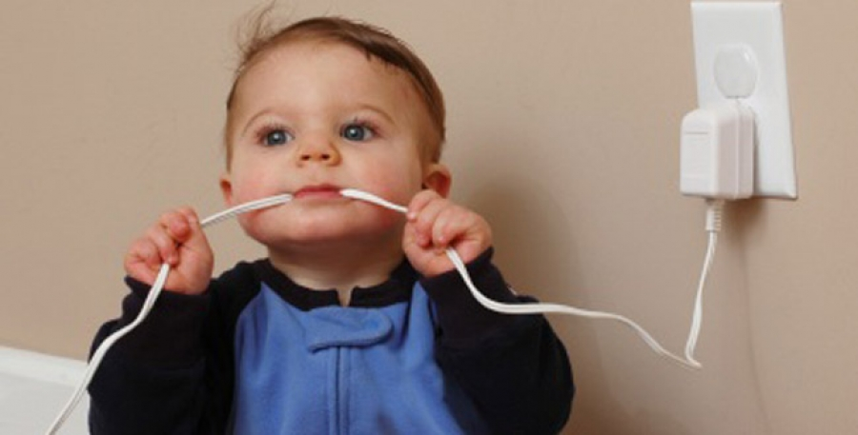
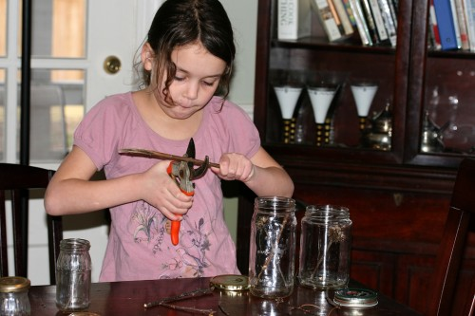
Ayudar a los a los adultos a comprender que los niños tienen necesidad de salir
Encerrar a los niños en casa significa exponerlos al peligro de accidentes domesticos , confiarlos ala televisión , privarlos de experiencias fundamentales.

Slide 14
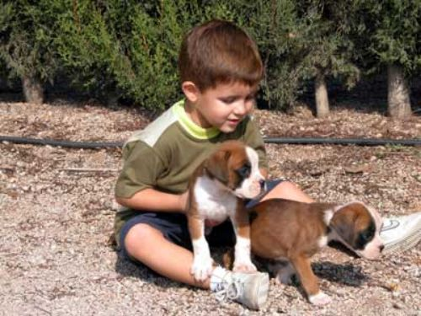
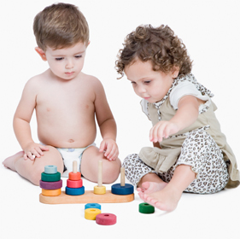
Es necesario ayudar a los padres a comprender que los niños necesitan tiempo libre ,administrarse solos ,arriesgando personalmente .
Ayudarlos a:
Recuperar la confianza en la capacidad de sus propios hijos .
A salir de la óptica individualista y defensiva, pensando que todos los niños deben encontrarse juntos fuera de la casa y que todos los adultos deben ser un punto de referencia y de seguridad para los niños.

Slide 15
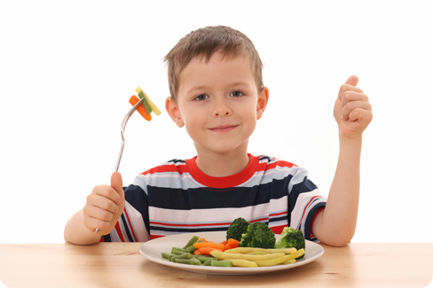
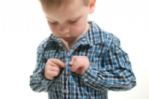
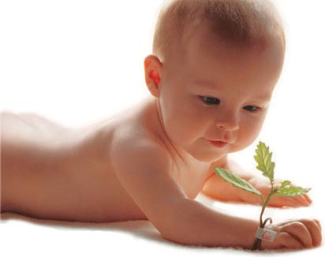
La primera característica del buen padre , debería ser la de convertirse en algo cada vez menos necesario al propio hijo .
Desde el corte del cordón umbilical el niño se separa de la madre y puede iniciar la relación con ella y , a través de ella , su relación con el mundo y la gran aventura de la autonomía

Slide 16
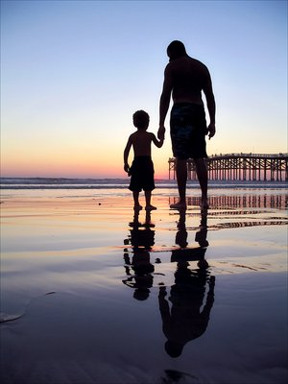
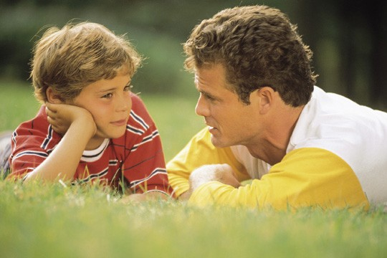
Cada día podemos volvernos menos necesarios a nuestros hijos , y por lo tanto ayudarlos a alejarse de nosotros o hacer lo contrario y anudar nuevos cordones umbilicales.
La segunda característica del buen padre , es la ser un buen modelo de adulto , que haga pensar al niño que vale la pena volverse como el para ser como el o para encontrar personas como el .
Un adulto sereno , y realizado sabrá entender la autonomía de su hijo y estará dispuesto a superar cualquier preocupación para poderle garantizar la autonomía .

Slide 17
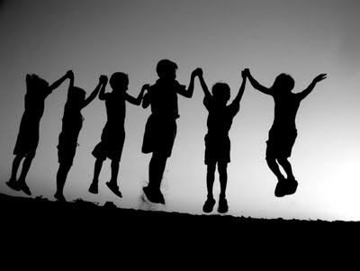
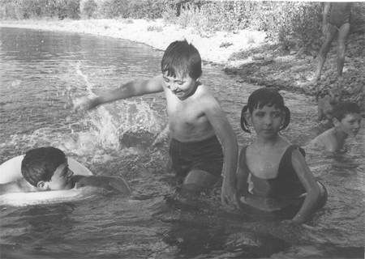
Encontrar nuevos aliados de los niños .
Antes el vecindario actuaba como un gran control social.
Un niño que jugaba fuera de la casa , cuando necesitaba algo encontraba en los vecinos un ojo curioso , atento y preocupado.
El niño encontraba adultos interesados y preocupados , lo cual favorecía el crecimiento de aventuras nuevas que construyan y consolidaban conocimientos nuevos

Slide 18
El conflicto educación – televisión

Slide 19
La preocupación social por los posibles efectos de todos estos medios se ha manifestado con mucha fuerza, el que mas preocupa a los maestros, es la TV.
El problema con la televisión es su capacidad para entrometerse en la vida cotidiana, muchos piensan que distrae de hacer otras cosas, como ejercicio, jugar al aire libre, leer o simplemente hablar con los demás.
La TV provoca muchos efectos negativos en los niños y en particular en su desarrollo educativo, pero también tiene efectos positivos. Debemos aceptar que los niños aprenden mejor divirtiéndose. La escuela no es la única institución educativa, también lo son la familia, la iglesia, el vecindario, la calle, etc. Los medios de comunicación se han convertido en importantes
instituciones educativas.
El mayor desafío seria el presionar para que los medios reconozcan su responsabilidad educativa.

Slide 20
Actividad
“El conflicto educación-televisión”
¿Qué repercusiones tiene la televisión en la vida cotidiana de los niños?
R.-El problema es lo que este medio ofrece, que no es precisamente lo que se considera más conveniente para los niños.
De acuerdo con el autor, ¿cómo se explica el conflicto entre la educación y la televisión?
R.- El problema con la televisión es su capacidad para entrometerse en la vida cotidiana. La televisión distrae de hacer otras cosas, como ejercicio, jugar al aire libre, leer o simplemente hablar con los demás.
¿Por qué se afirma que la televisión ha ganado presencia en la vida cotidiana de los niños?
R.-La televisión provoca efectos negativos en los niños, pero también positivos. Los niños aprenden divirtiéndose. Los medios de comunicación se han convertido en importantes instituciones educativas.

Slide 21
El papel de la educadora o el educador.

Slide 22
Hace falta que el educador abandone el tradicional papel de autoridad informativa pero que conserve la autoridad instructiva.
Es necesario dejar fluir la reflexión filosófica potenciar la emergencia del pensamiento y provocar preguntas mas que dar respuestas.
Hay que trabajar ciertas estrategias pedagógicas que provienen de la metodología filosófica.
Hay que centrarnos en el objetivo principal que es: Potenciar el aspecto intelectual

Slide 23
El papel del educador es de arbitro, conductor, mediador, animador, etc. Por lo tanto se convierte en el responsable del crecimiento individual y colectivo.
El modelaje es la técnica que mas influencia tiene en los alumnos consiste en que el maestro muestre como y porque hace lo que hace.
Cuando se quiere mejorar cualquier tipo de practica se aprende muchísimo mas cuando se hacen ejemplos o se practica que cuando solo nos limitamos a escuchar.
Los profesores al igual que los padres son modelos, muestran con su ejemplo como se debe actuar y los niños con frecuencia actúan igual.

Slide 24
Precisión lingüística.- el profesor debe cuidar su vocabulario, se va afinando a medida que se incorpora vocabulario nuevo. Es necesario ir convirtiendo el pensamiento de lo general a lo especifico
Sensibilidad.- trata de ir buscando otros recursos para reordenar la calma del grupo, procurar la atención y enfocar la situación.
Conducción.- debido a que cada parte puede contribuir a alguna cosa importante, la investigación se puede convertir en una autentica aventura en conjunto, algo que es muy raro entre adultos y niños

Slide 25
Otras actividades:
a.- encadenar habilidades, usando las habilidades como guía si se quiere.
b.- agrupadas a través de una excusa central
c.- relacionándolas por ejemplo a partir de un cuadro.
d.- una vez conocida la propuesta, se diseña un itinerario temático.

Slide 26
Actividad
¿Qué características debe tener el ambiente del aula y del jardín de
niños para favorecer el desarrollo de competencias de los pequeños?
R .-debe ser un ambiente motivador para los niños, como lo es espacios muy coloridos, juegos interactivos, áreas de lectura , materiales que motiven el pensamiento del pequeño y sobretodo un educador que sirva como moderador brindando las herramientas y generando preguntas donde el niño deberá potencializar sus conocimientos y brindar respuestas en base a conocimientos anteriores. El aula de un jardín debe contener todos aquellos aspectos que estimulen el pensamiento en desarrollo del niño.
¿Cuáles son los efectos en la formación de los niños al colaborar
conjuntamente escuela y familia?
R.- un seguimiento de ambas partes en las enseñanzas de cada respectiva parte, lo que se enseñe en la escuela debe tener seguimiento en casa por parte de los padres, y viceversa las enseñanzas de casa como lo son los valores deberán seguirse fomentando o enseñando en el jardín de niños por parte de la educadora.

